Slide 1
«Световые явления»
МАОУ Первомайская СОШ №2
Учитель: Калашникова И.В.

Slide 2
Содержание:
Источники света. Распространение света.
Отражение света. Законы отражения света.
Обратимость световых лучей.

Slide 3
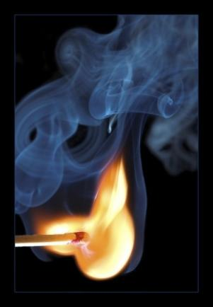
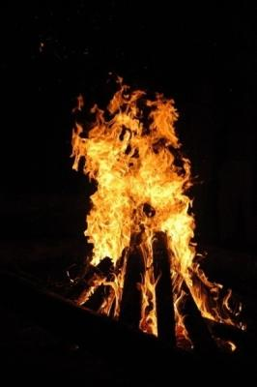
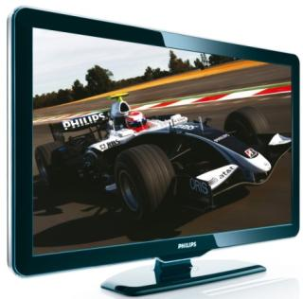
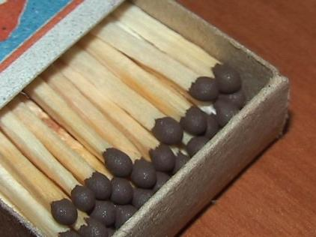
Источники света.
Распространение света.
Свет – это электромагнитное излучение, воспринимаемое глазом по зрительному ощущению.
Источники света – это тела, способные излучать свет.

Slide 4
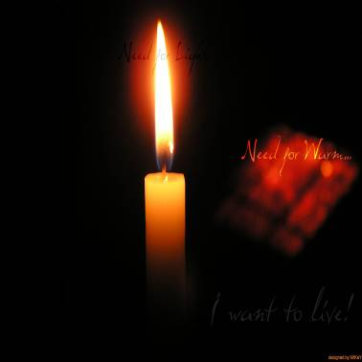
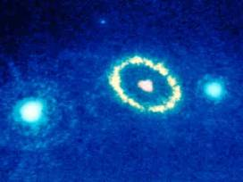
Источники света подразделяются на:
искусственные
естественные

Slide 5
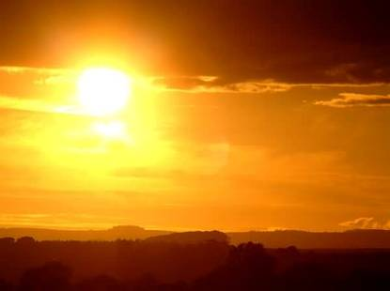
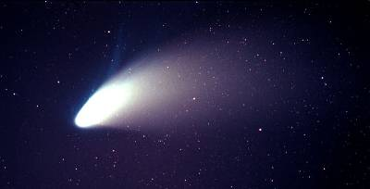
Естественные источники света – это Солнце, звёзды, атмосферные разряды, а также светящиеся объекты животного и растительного мира. Это могут быть светлячки, гнилушки и пр.

Slide 6
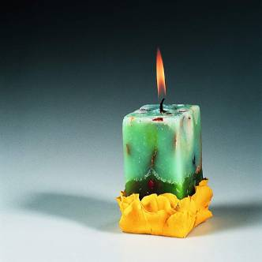
  Искусственные источники света, в зависимости от того, какой процесс лежит в основе получения излучения, разделяют на: тепловые и люминесцирующие.

Slide 7
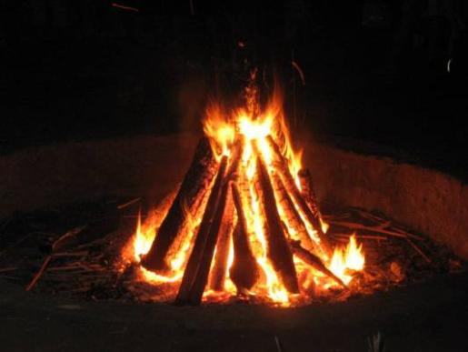
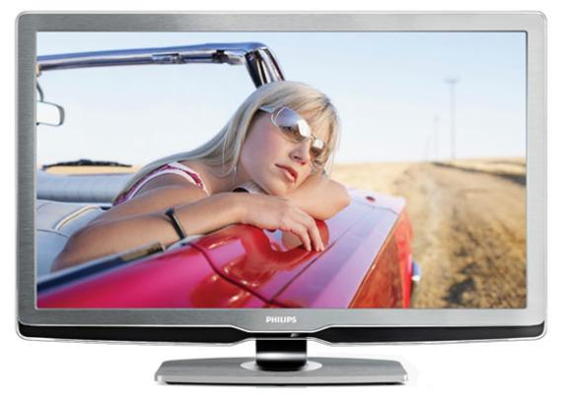
К тепловым относят:
светящиеся электрические лампочки, пламя газовой горелки, костра, свечи и пр.
Люминесцирующими источниками являются: люминесцентные и газосветовые лампы, экраны включенных телевизоров.

Slide 8
В геометрической оптике используют следующие понятия:
Точечный источник света – это источник света, размеры которого малы по сравнению с расстоянием до экрана.
Световой пучок – цилиндрический или конический канал, внутри которого распространяется свет.
Луч – линия, указывающая направление световой энергии.

Slide 9
Геометрическая оптика базируется на трёх законах:
Закон прямолинейного распространения света.
Закон отражения света.
Закон преломления света.

Slide 10
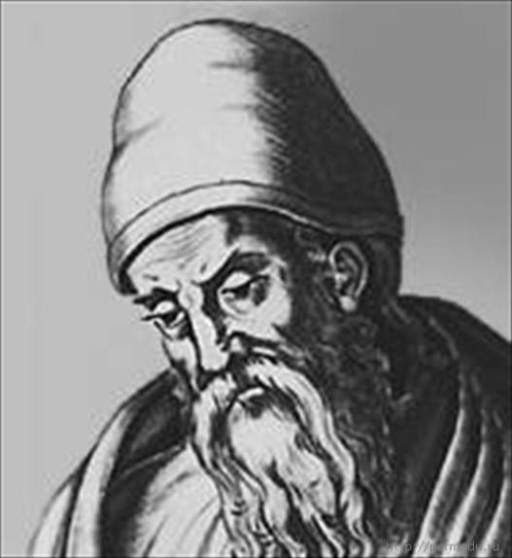
Закон прямолинейного распространения света:
В однородной прозрачной среде свет распространяется прямолинейно.
Впервые этот закон был сформулирован в III в. до н. э. древнегреческим учёным Евклидом.

Slide 11
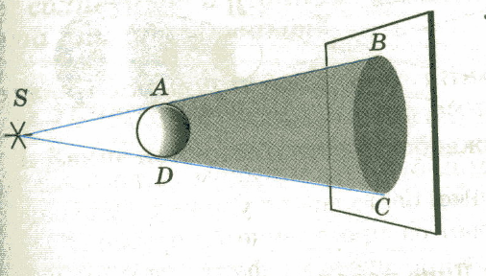
Прямолинейностью распространения света в однородной среде объясняется образование тени и полутени.
Тень – это та область пространства, в которую не попадает свет от источника.

Slide 12
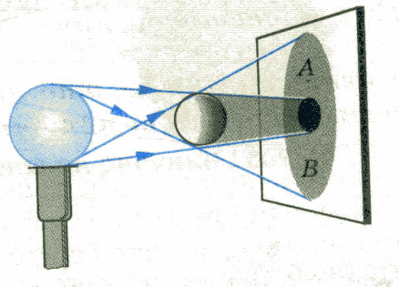
Полутень – это та область, в которую попадает свет от части источника света.

Slide 13
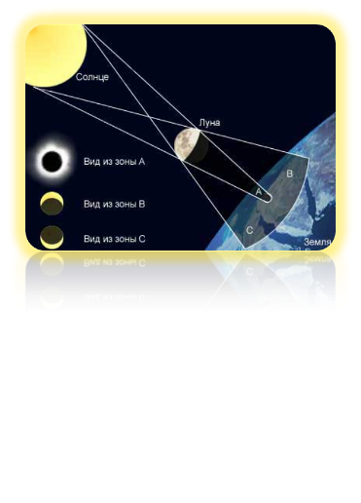
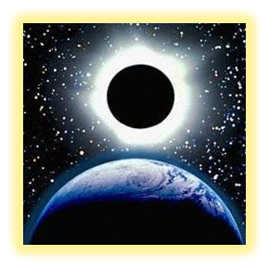
Образованием тени при падении света на непрозрачный предмет объясняются такие явления, как затмения Солнца и Луны.

Slide 14
Источники света мы видим потому, что создаваемое ими излучение попадает к нам в глаза.
Мы можем видеть и тела, не являющиеся источниками света, если они освещены, Достигнув предмета, свет отражается от его поверхности и рассеивается по всевозможным направлениям. Этот рассеянный свет и позволяет видеть предметы, не являющиеся источниками света.

Slide 15
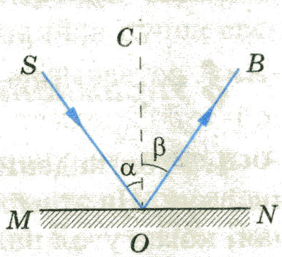
Отражение света. Законы отражения света
SO – падающий луч
OB – отраженный луч
Угол SOC, образованный
падающим лучом SO и
перпендикуляром OC –
угол падения (α)
Угол COB, образованный
перпендикуляром OC и
отражённым лучом ОВ –
угол отражения (ß)

Slide 16
Законы отражения света
Лучи, падающий и отражённый, лежат в одной плоскости с перпендикуляром, проведённым к границе раздела двух сред в точке падения луча.
Угол падения равен углу отражения.

Slide 17
Обратимость световых лучей.
Луч, идущий по пути отражённого луча, отражается затем по пути падающего.
Это свойство и называют обратимостью световых лучей.

Slide 18
Спасибо за внимание!

